Slide 1
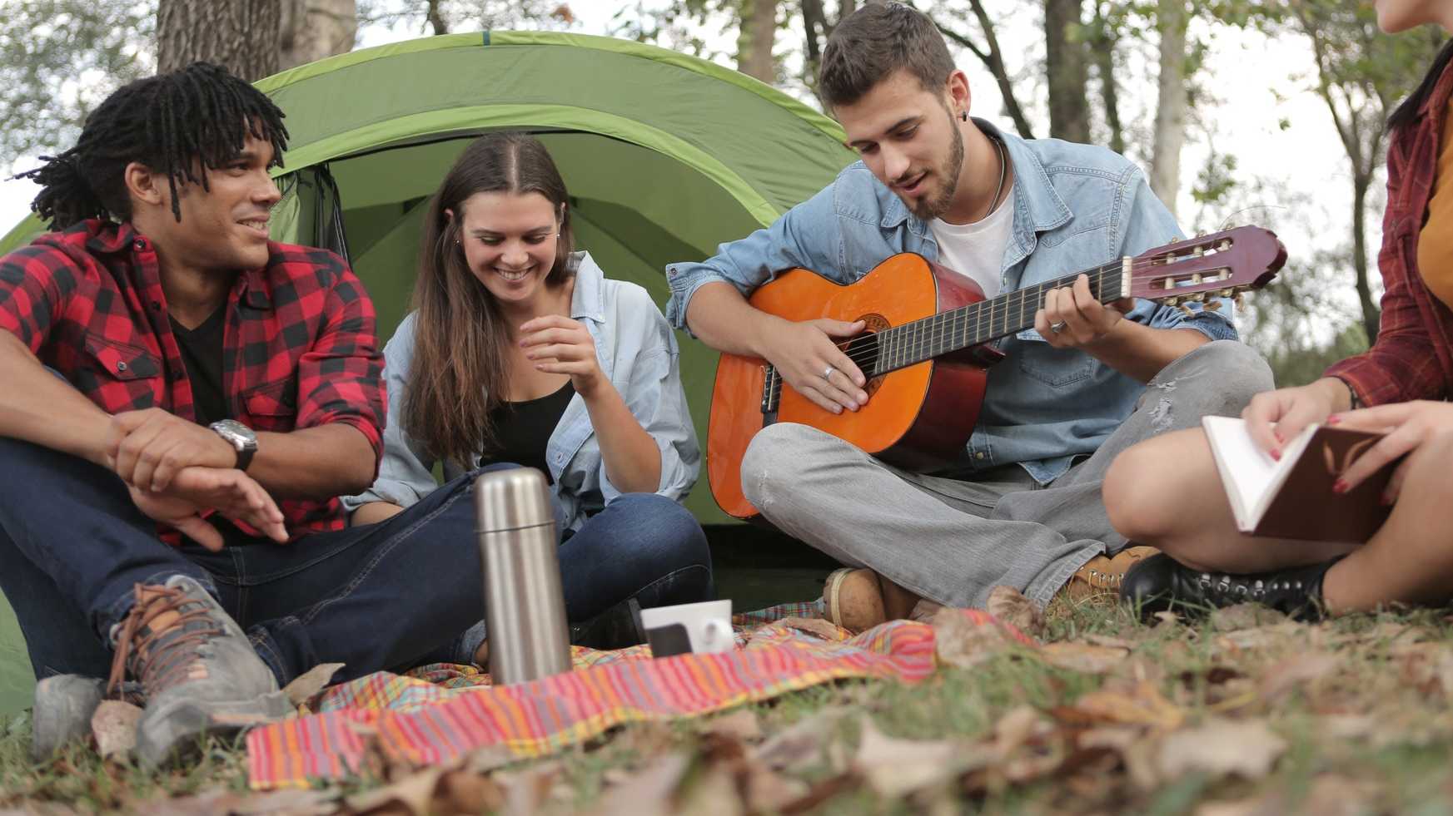
Ocio y tiempo libre
Mg. Omar Salazar Enciso

Slide 2


Slide 3
¿Qué es tiempo libre?
Es el tiempo que queda después de haber realizado todas sus obligaciones diarias, en las que puedes realizar cualquier actividad que te parezca conveniente.

Slide 4

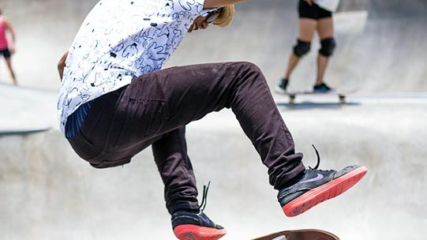

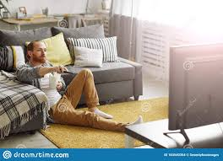
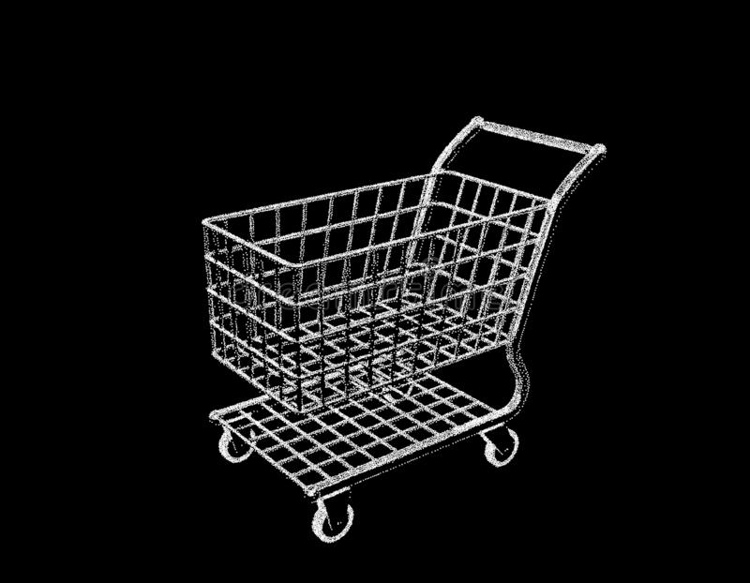

Característica del tiempo libre

Slide 5
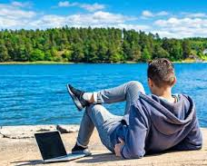
Recuerda: El tiempo libre

Slide 6
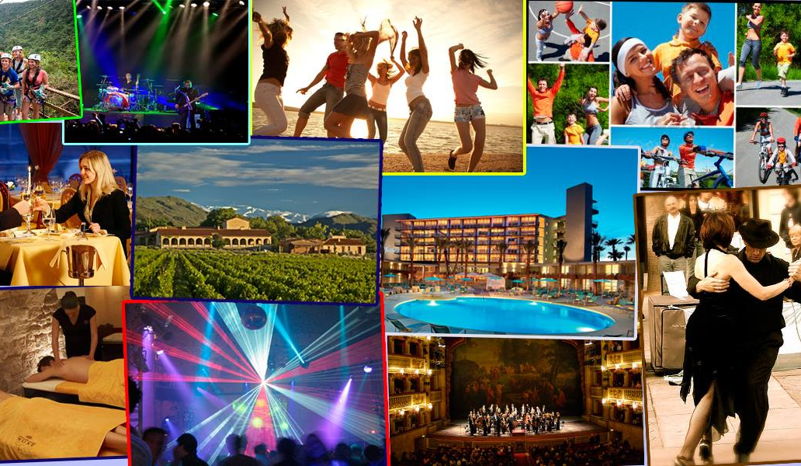
¿Qué es el Ocio?
Son actividades que buscan despejar la mente y aliviar la tensión de la vida cotidiana.
Por lo tanto, el ocio se realiza por un simple gusto y no por obligación
Características

Slide 7
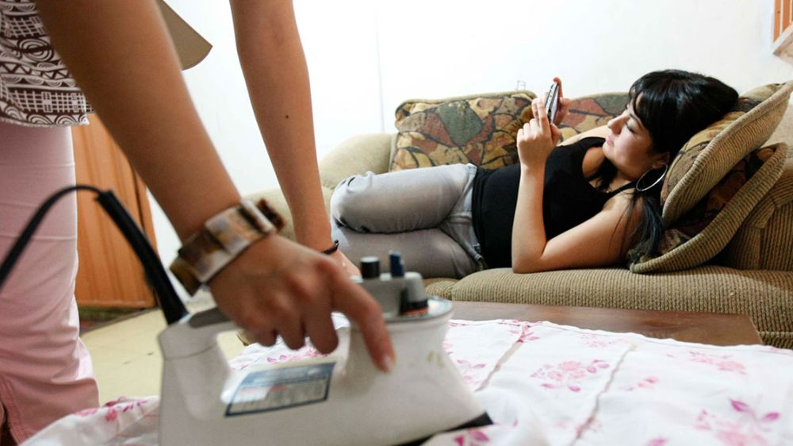
Ociosidad

Slide 8
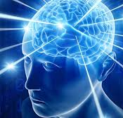
¿Por qué es importante el Ocio?
Libera la carga del estrés.
Interviene en la salud mental.
Estimula el proceso creativo.

Slide 9

Diferencia entre ocio y tiempo libre
Ocio
Tiempo libre
Entretenimiento y recreación.
No es un tiempo utilizado para la inactividad, sino que es efectivamente aprovechado.
Actividades que no generen placer.
Esta a la disposición del individuo y se puede aprovechar o malgastar.

Slide 10
Reflexión final
Consideramos que la participación en actividades de Ocio y tiempo libre es indispensable en todos los seres humanos a fin de mantener un equilibrio ocupacional.
Así como también brindar un espacio de gratificación, disfrute y muchas veces de interacción social.

Slide 11

¡Gracias!

